Slide 1
第8章 运算符重载 Operator Overloading
http://hwdong-net.github.io
Youtube频道: hwdong

Slide 2
运算符：比函数更直观
再复杂的计算都归结为对基本类型的运算
人们熟悉运算符
运算符比函数更直观
add(x, multiply( y, z))
x+y*z

Slide 3
运算符对内在类型的支持
C++提供了一些运算符对内存类型数据进行运算，如算术运算符、输入输出运算符等。
doble a,b;
double c += a/c
std::cout<<a<<“ ”<<b;

Slide 4
用户定义类型
对用户定义类型，程序员需自己定义相应的运算符。
如对string类型:
std::string s1{ "hello" }, s2{ "world" }, s3;
s3 = s1 + s2; //用+、=对string对象进行运算符
std::cout << s3; //用<<将s3输出到cout中

Slide 5
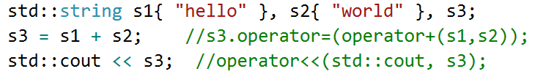
运算符函数
C++中，每个运算符实际就是一个函数，称为运算符函数，运算符函数的完整名称是operator关键字加上运算符构造的。
如加法运算符+的函数是operator+
s1+s2 s1.operator+(s2)

Slide 6
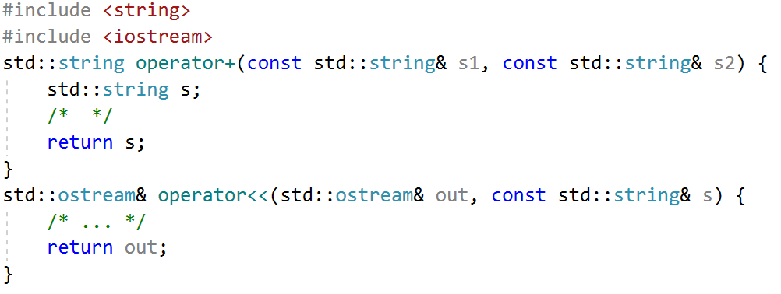
运算符重载
对用户定义类型，重新定义运算符函数，称为运算符重载。

Slide 7
运算符重载的2种方式
成员函数：将运算符函数定义为类的成员函数。
a.operator@(b)
外部函数：将运算符函数定义为外部函数（全局函数）。
operator@(a,b)
大多数运算符可以采用上述任意一种重载方式。但某些特殊运算符，只能采用其中一种方式重载。例如：赋值运算符只能作为类的成员函数重载。

Slide 8
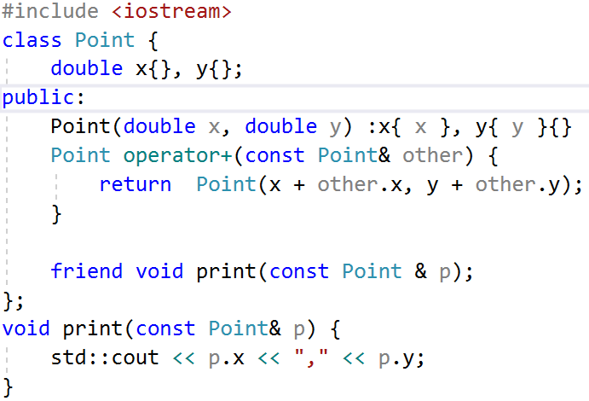
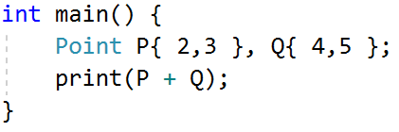
return Point(this->x + other.x, this->y + other.y);
P.operator+(Q)

Slide 9
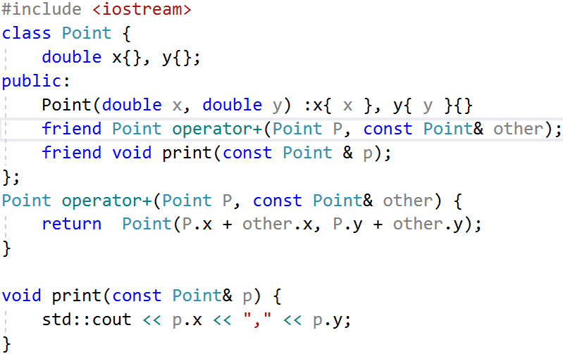
operator+也可以作为外部（全局）函数实现
operator+(P,Q)

Slide 10
运算符函数: 参数个数
二元运算符
作为成员函数，有且只有一个参数： a.operator@(b)
作为外部函数，有且只有2个参数：operator@(a,b)
一元运算符
作为成员函数，参数列表为空： a.operator++()
作为外部函数，有且只有1个参数：operator-(a)

Slide 11
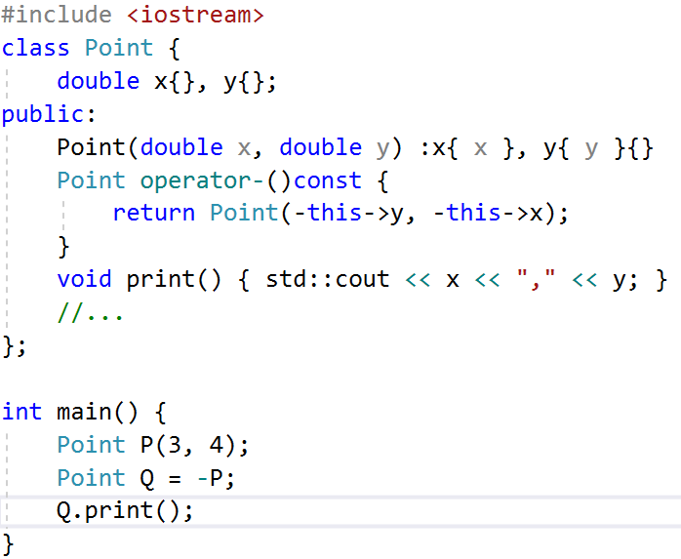

Slide 12
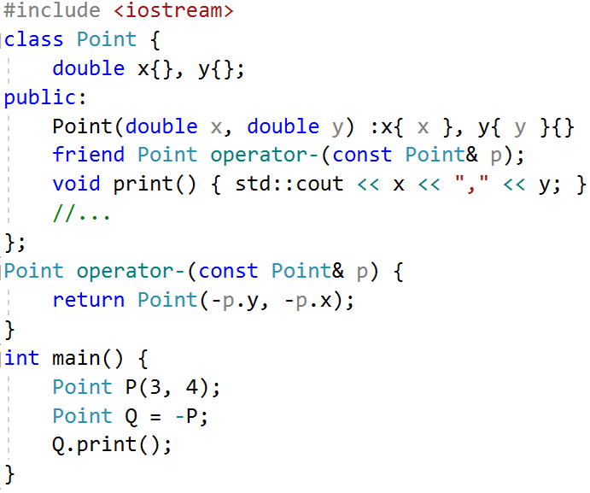
c
c

Slide 13
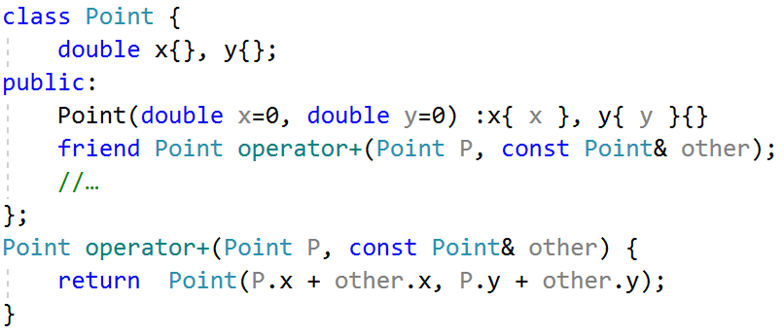
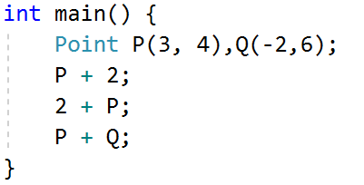
成员函数和外部函数重载的主要区别
作为外部函数重载的运算符的第一个操作数可以是能转化为这个类类型的变量。

Slide 14
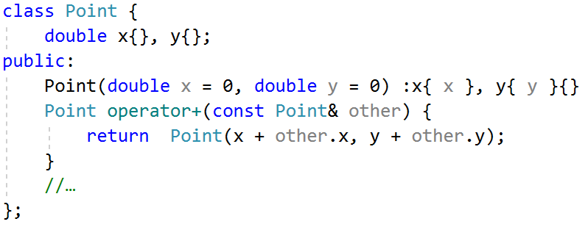
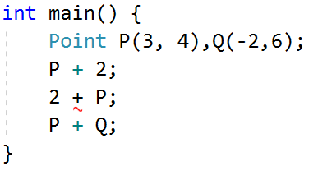
成员函数和外部函数重载的主要区别
作为成员函数重载的运算符的第一个操作数必须是这个类的对象，不能是其他可转化为这个类类型的变量。

Slide 15
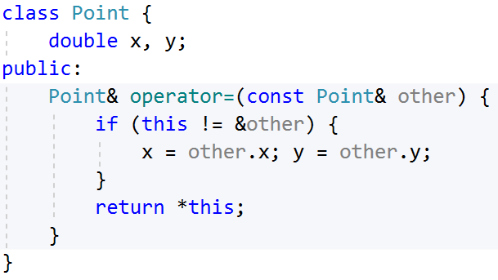
赋值运算符=
对于Point对象，可以直接用赋值运算符 = ：
P = Q;
对于Point类，编译器生成的默认赋值运算符operator = ()如下：
c

Slide 16
赋值运算符=
只能以成员函数的形式重载赋值运算符operator=()，并且重载的函数最后必须返回自引用（*this）。
对于占用资源的类，默认的赋值运算符函数会导致“共享同一资源”问题。如string、vector。应该重新定义赋值运算符函数！

Slide 17
下标运算符[]
下标运算符通常定义2个版本，
一个是返回可以被修改的引用，即可以作为赋值运算符的左操作数，
T& operator[](int i) ;
另外一种是const成员函数，返回的是一个值，可用作赋值运算符的右操作数。
T operator[](int i) const;

Slide 18
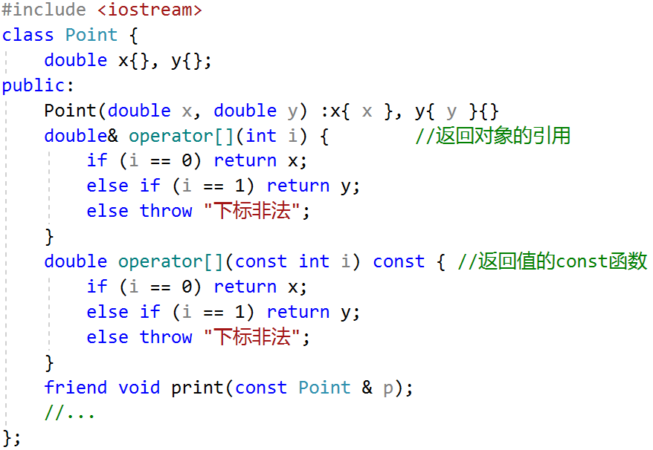

Slide 19
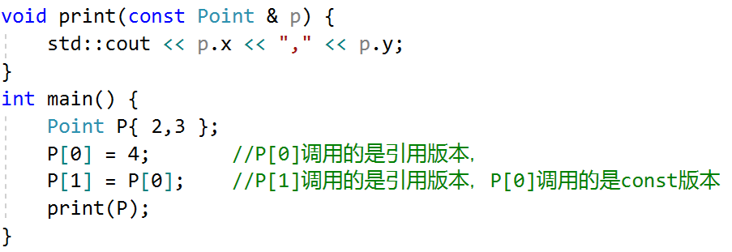

Slide 20
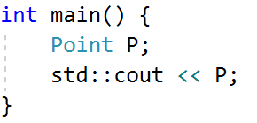
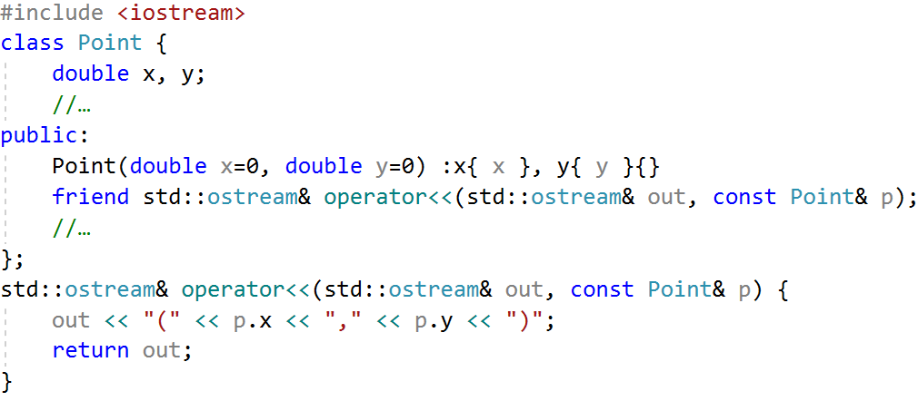
输入输出运算符<<和>>
其中的输出流参数out必须是引用

Slide 21
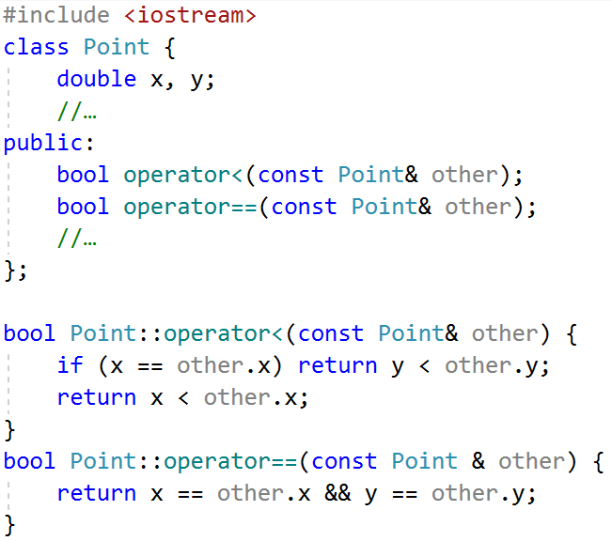
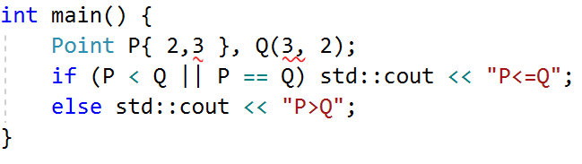
比较运算符: <、>、<=、==、…

Slide 22
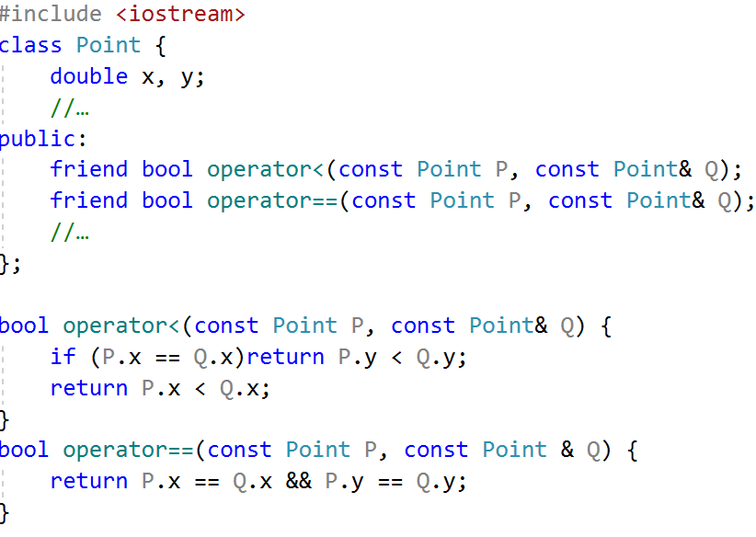
也可以作为外部函数实现

Slide 23

这些运算符不是独立的，只要实现了<和==运算符，其他的运算符比如<=可以用<和==运算符来实现，例如：

Slide 24
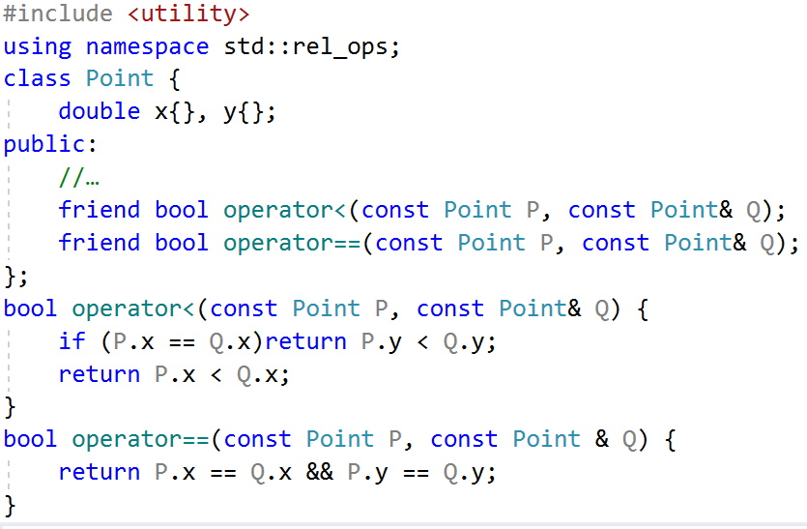
比较运算符函数模板：<utility>
utility中的这些比较运算符函数模板属于名字空间std::rel_ops

Slide 25
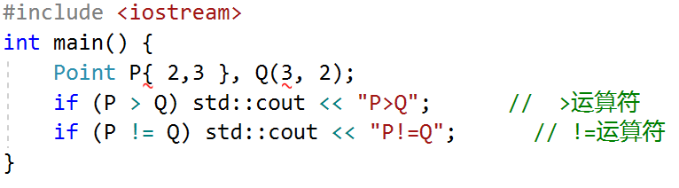
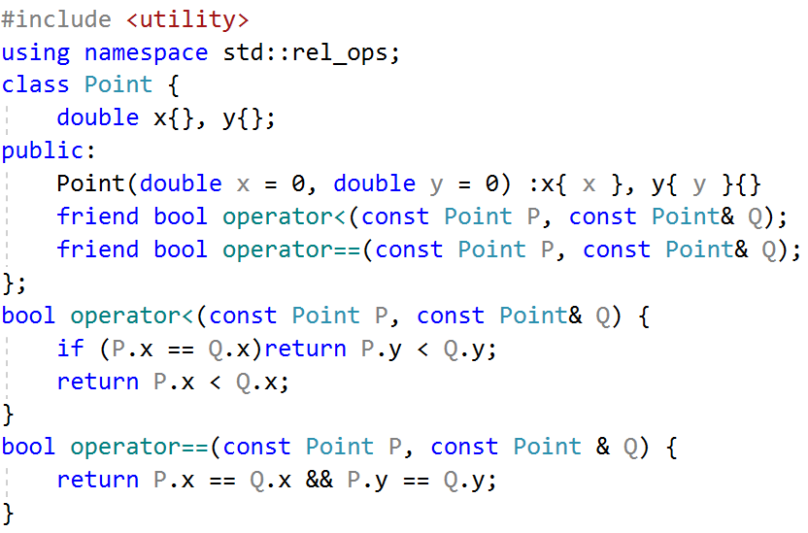

Slide 26
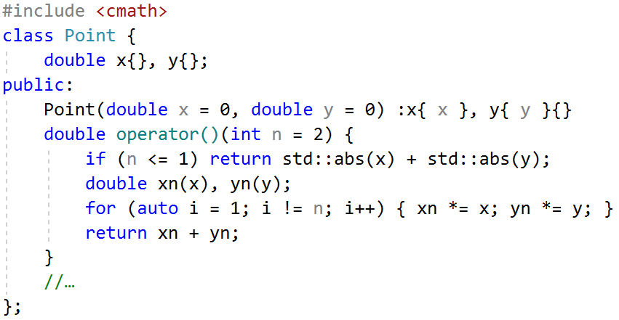
函数调用运算符()
对一个类型，可以定义函数调用运算符operator()
根据这个参数n计算x^{n}+y^{n}

Slide 27
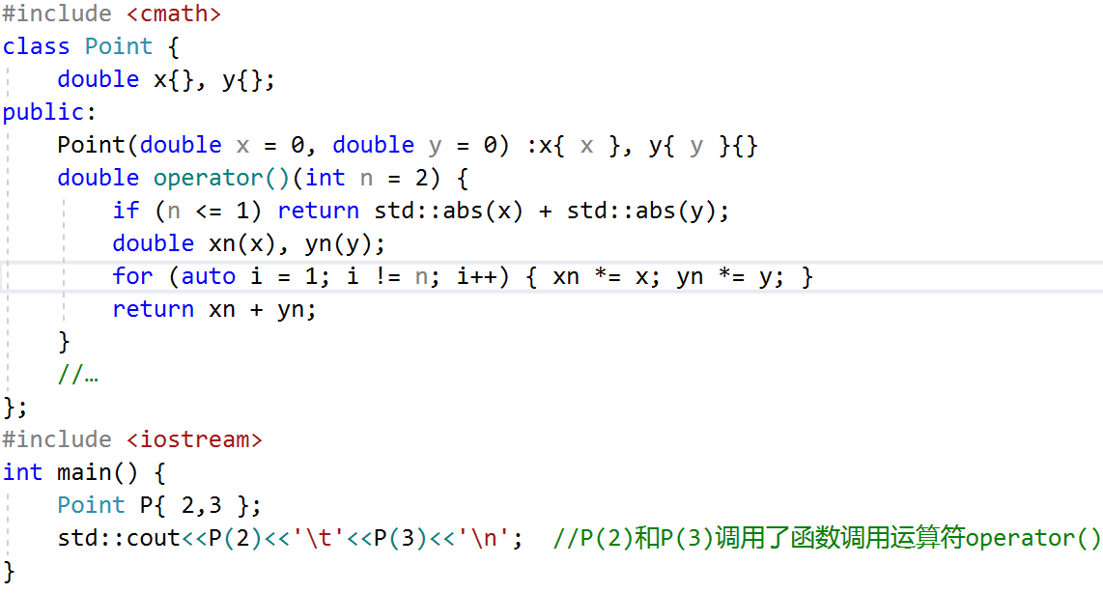

Slide 28
函数对象
P(2)这种使用方式使对象P看起来像一个函数一样，可以通过圆括号()接受参数。因此，将这个Point类的对象称为函数对象。即：定义了函数调用运算符的类对象称为函数对象。

Slide 29
类型转换运算符
带一个参数的构造函数实际上定义了一个从参数类型到类类型的隐式类型转换。
class X{
public:
X(int a) {/*…*/}
};
反过来，也可以定义一个类型转换运算符用于将类类型隐式转换为其他的类型。
类型转换运算符同样必须作为成员函数实现，其格式是：
operator type () const
类型转换函数也没有返回类型

Slide 30
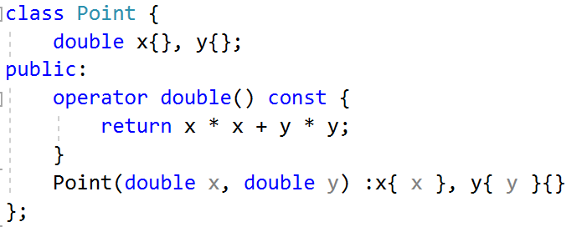
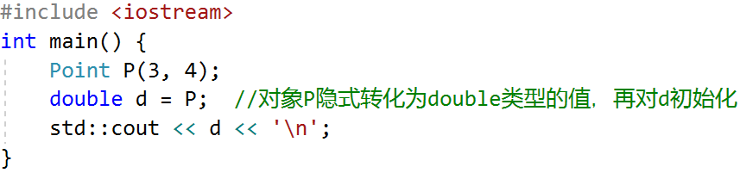

Slide 31
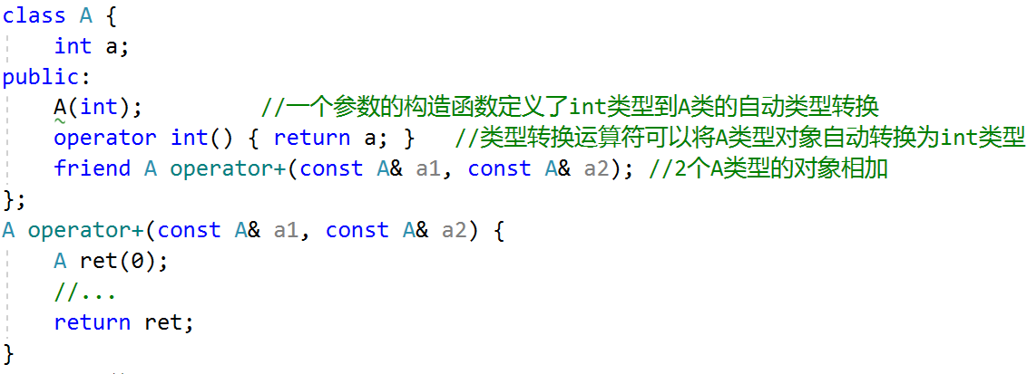
隐含类型转换引起的歧义
一个参数的构造函数和类型转换运算符定义的隐式类型转换有时会引歧义

Slide 32
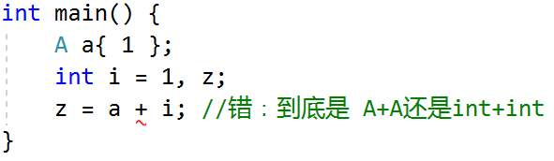

Slide 33
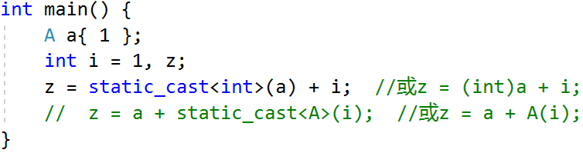
强制类型转换消除歧义性

Slide 34
自增和自减运算符
自增运算符++和自减运算符--都是一元运算符，且必须作为类的成员函数实现。如：
int x;
++x;
x++;

Slide 35
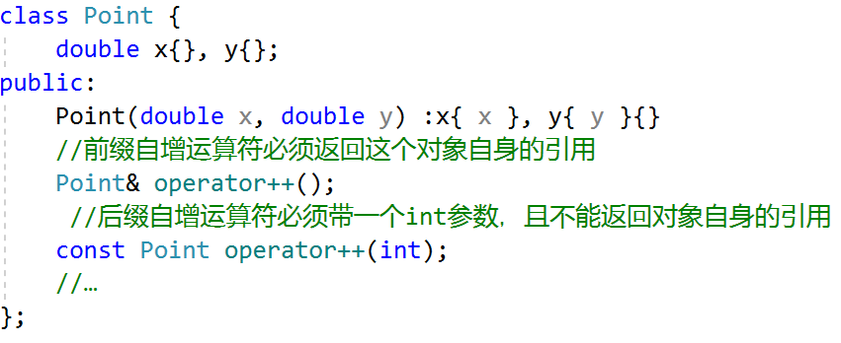
前缀自增运算符必须返回这个对象自身的引用
后缀自增运算符必须带一个int参数，且不能返回对象自身的引用

Slide 36
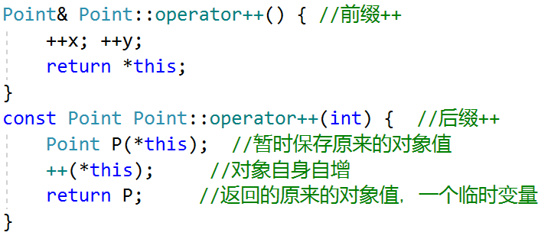

Slide 37
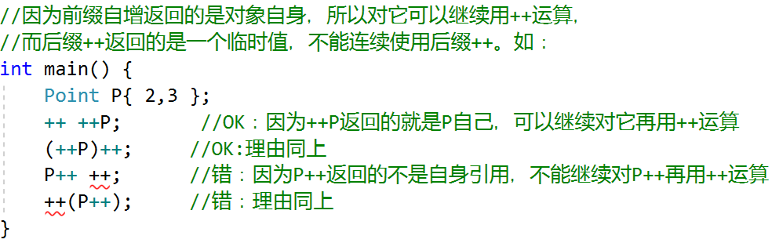

Slide 38
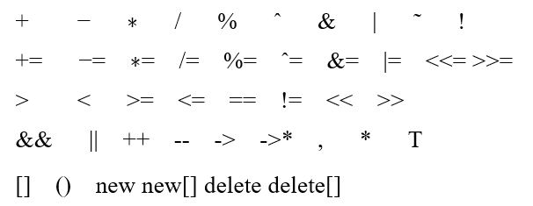
可以重载的运算符
这里的T表示的是类型转换运算符。
有的运算符可能有2种含义，比如&可以作为位运算符也可以作为取地址符、-可以作为减法运算符也可以作为负号运算符。
有的运算符只能作为成员函数重载，如：=、[]、()、T(类型转换运算符)。

Slide 39
也有的运算符只能作为外部函数重载，如：new、new[]、delete、delete[]。
也有一些运算符不能被重载，如：
:: 作用域运算符
. 成员访问运算符
.* 成员选择运算符
?:条件运算符
sizeof 查询对象的大小
typeid查询对象的类型

Slide 40
运算符定义不能违背约定的语法，如不能将一元定义成二元或三元，反过来也是一样。也不应该违背运算符的语义，如不能将+运算符定义成相乘的含义、赋值运算符的返回类型应返回引用而不是值。

Slide 41
关注
Youtube频道：https://www.youtube.com/c/hwdong
博客：https://hwdong-net.github.io
Twitter推特: https://twitter.com/hwdong
B站：hw-dong
腾讯课堂：hwdong.ke.qq.com

